Slide 1
Основи організації санітарно - гігієнічних заході в у Збройних силах України при надзвичайних станах мирного часу та у воєнний час. Гігієна польового розміщення військ та населення
Лектор: Завідуючий кафедри
Гігієни та медичної екології.
Д.мед.н., професор
Бабієнко Володимир Володимирович

Slide 2

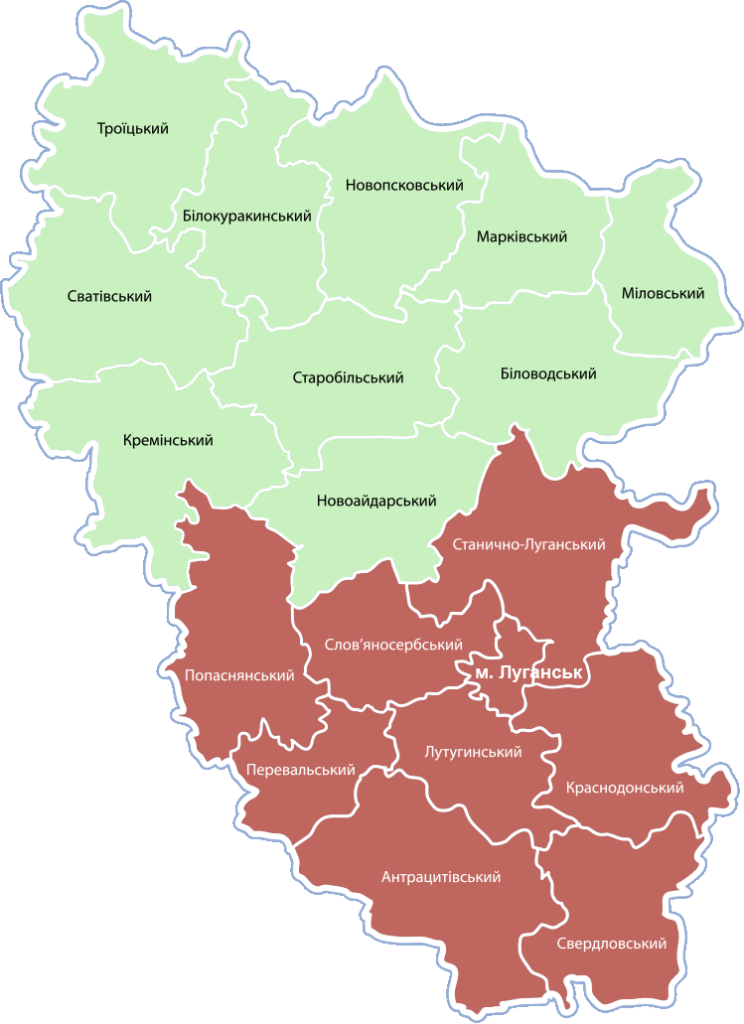
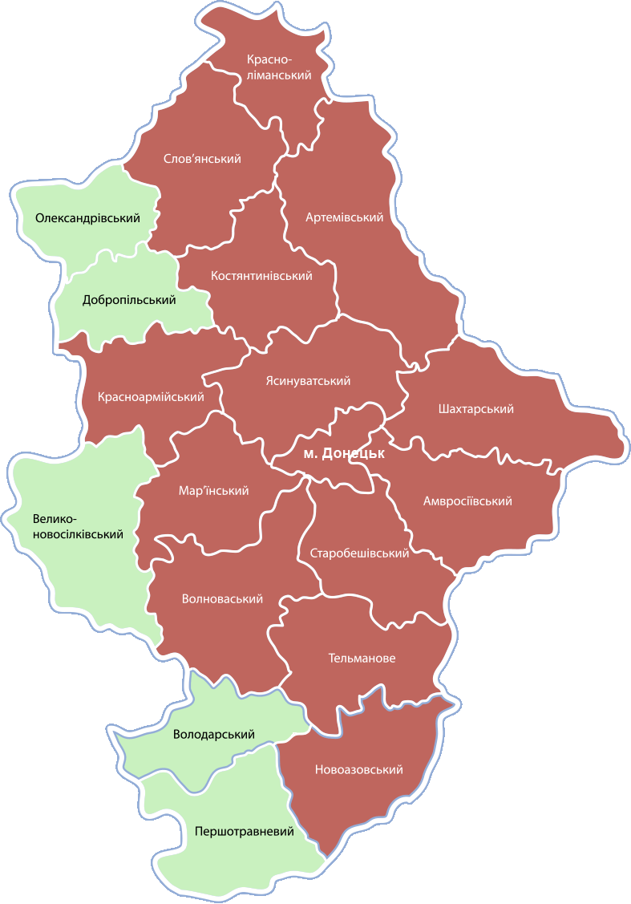
ЗАГАЛЬНА ХАРАКТЕРИСТИКА СИТУАЦІЇ В ДОНЕЦЬКІЙ ТА ЛУГАНСЬКІЙ ОБЛАСТЯХ
Кількість жителів:
В Донецькій та Луганській областях проживає 6,55 млн. осіб.
Орієнтовна кількість населення, що залишилася в зоні проведення АТО - близько 3,33 млн. осіб.
Переміщено:
в межах Донецької обл. – 72,4 тис. осіб,
в межах Луганської обл. – 15,9 тис. осіб,
в інші регіони України – 163,5 тис. осіб
ДОНЕЦЬКА ОБЛАСТЬ (4,32 млн. осіб):
Із 28 міст (3,67 млн.) та 18 районів (650 тис.)
зазнали руйнувань:
21 місто (3,39 млн.)
13 районів (520 тис.)
ЛУГАНСЬКА ОБЛАСТЬ (2,23 млн. осіб):
Із 14 міст (1,6 млн.) та 18 районів (630 тис.)
зазнали руйнувань:
14 міст (1,6 млн.)
8 районів (350 тис.)
Території,
що не зазнали руйнувань
Території,
що зазнали руйнувань

Slide 3









ЗРУЙНОВАНО, ПОШКОДЖЕНО В ДОНЕЦЬКІЙ ТА ЛУГАНСЬКІЙ ОБЛАСТЯХ
(за попередніми даними, які потребують уточнення)
Житлові будинки
Системи енерго-,
водо-, теплопостачання
Освіта
Охорона
здоров’я
ВСЬОГО:
11 325
об’єктів
на загальну суму
11 888
млн. грн.
($907 млн.)
4 501 об’єкт
1 230 млн. грн.
4 733 об’єкта
1 528 млн. грн.
217 об’єктів
103 млн. грн.
45 об’єктів
467 млн. грн.
Культура
та спорт
Транспортна інфра-структура та зв'язок
Інша соцінфраструктура (адмін. буд.)
Торгівля
Промисловість
51 об’єкт
145 млн. грн.
1 551 об’єкт
4 342 млн. грн.
81 об’єкт
161 млн. грн.
14 об’єктів
8 млн. грн.
132 об’єкти
3 904 млн. грн.

Slide 4
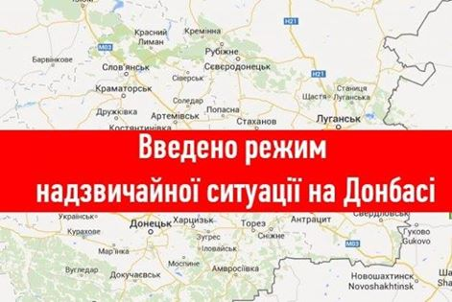

Slide 5
Медичний контроль – це сукупність заходів, які проводяться медичною службою з метою збереження та зміцнення здоров’я військовослужбовців, забезпечення санітарного та епідемічного благополуччя військ, в основі якого покладено контроль виконання встановлених вимог з питань дотримання умов життя, побуту та військової праці особового складу, здійснення профілактичних та протиепідемічних заходів, проведення контрольних медичних оглядів і обстежень декретованих груп військовослужбовців, динамічного лікарського спостереження за станом здоров’я окремих професійних груп та осіб, які перехворіли інфекційними захворюваннями.
Здійснює медичний контроль медична служба військових частин, з’єднань, об’єднань, навчальних закладів відповідно до чинних вимог статутів, настанов. У той же час медична служба сама є об’єктом державного санітарно-епідеміологічного нагляду.
Директива начальника ГВМУ МОУ- начальника медичної служби ЗСУ №135/5/1936 від 10.06.98 року про введення в дію Положення щодо розмежування відповідальності медичної та державної санітарно-епідеміологічної служби ЗС України з питань забезпечення санітарного і епідемічного благополуччя військ

Slide 6
Санітарно-епідеміологічний нагляд - це діяльність органів, установ та закладів державної санітарно-епідеміологічної служби по контролю за дотриманням юридичними та фізичними особами санітарного законодавства з метою попередження, виявлення, зменшення або усунення шкідливого впливу небезпечних факторів на здоров’я військовослужбовців та працівників ЗСУ, а також застосування заходів правового характеру щодо порушників.
Санітарно-епідеміологічний нагляд в Збройних Силах України здійснюється у вигляді попереджувального та поточного санітарного наглядів.
Попереджувальний санітарний нагляд проводиться на стадіях проектування, розробки, будівництва, створення та проведення випробувань стаціонарних та рухливих комплексів зброї та військової техніки, будівель та споруд загальновійськового та спеціального будівництва.
Поточний санітарний нагляд – здійснюється в процесі навчально-бойової діяльності та матеріально побутового забезпечення з метою оцінки санітарного стану військових частин та з’єднань, виявлення його причинних зв’язків з захворюваністю та іншими показниками здоров’я військовослужбовців, розробки пропозицій щодо покращення умов життєдіяльності військ.
Закон України «Про забезпечення санітарного та епідемічного благополуччя населення 4004-ХІІ від 24.02.94 р з доповненнями
Наказ МО України 20.07.2011 №422
Комплексний план заходів щодо забезпечення санітарного та епідемічного благополуччя особового складу у Збройних Силах України на 2011-2015

Slide 7
Управлінська вертикаль державної санітарно-епідеміологічної служби
Міністерства оборони України
Міністр оборони України
Військово-медичний департамент МО України
Головний державний санітарний лікар МО України
Центральне санітарно-епідеміологічне управління Міністерства оборони України
Регіональні заклади державної санітарно-епідеміологічної служби
Міністерства оборони України
28 СЕУ (р)
м.Львів
108 СЕУ (р)
м.Харків
10 РСЕУ
м.Київ
740 СЕУ (р)
м.Вінниця
27 СЕУ (р)
м.Одеса
Територіальні відділи державної санітарно-епідеміологічної служби
Міністерства оборони України
м.Мукачеве
м.Дніпропетровськ
м.Миколаїв

Slide 8
Перелік адміністративно-територіальних зон відповідальності санітарно-епідеміологічних закладів державної санітарно-епідеміологічної служби Міністерства оборони України
№ п/п | Санітарно-епідеміологічні заклади | Адміністративно-територіальна зона відповідальності
1 | 10 регіональне санітарно-епідеміологічне управління (м.Київ) | Місто Київ, Області: Київська, Чернігівська
2 | 27 регіональне санітарно-епідеміологічне управління (м.Одеса) | Області: Одеська, Херсонська, Миколаївська, Кіровоградська, Дніпропетровська, Запорізька
3 | 28 регіональне санітарно-епідеміологічне управління (м.Львів) | Області:Волинська, Львівська, Закарпатська, Івано-Франківська, Чернівецька, Тернопільська, Рівненська
4 | 740 регіональне санітарно-епідеміологічне управління (м.Вінниця) | Області:Вінницька, Житомирська, Черкаська, Хмельницька
5 | 108 регіональне санітарно-епідеміологічне управління (м.Харків) | Області: Харківська, Полтавська, Сумська, Донецька, Луганська

Slide 9
Види діяльності медичної служби по санітарно-гігієнічному забезпеченню військ
санітарно-гігієнічне забезпечення всіх видів пересування військ;
санітарно-гігієнічне забезпечення особового складу на об’єктах військової праці;
контроль за виконанням правил особистої та громадської гігієни;
проведення санітарного нагляду за харчуванням;
проведення санітарного нагляду за водопостачанням;
проведення санітарної експертизи води, харчових продуктів та інших об'єктів зовнішнього середовища;
медичний контроль за виконанням санітарних правил по очищенню місць битв, похованню загиблих в бою та померлих від ран та хвороб, а також контроль за виконанням санітарних правил при ліквідації осередків масових уражень.

Slide 10
Санітарно-епідемічний стан військ – сукупність даних, що характеризують структуру і динаміку інфекційних захворювань особового складу військ, ймовірність занесення інфекції до військ, а також наявність або відсутність умов для її поширення.
Санітарно-епідемічний стан у військах визначається як:
благополучний
нестійкий
неблагополучний
надзвичайний

Slide 11
Благополучними в санітарно-епідеміологічному відношенні вважаються:
військова частина – за відсутності в ній інфекційних захворювань (за винятком спорадичних випадків, характерних для звичайних інфекційних хвороб), умов для їх заносу (благополучна санітарно-епідемічна ситуація в районі дислокації) і поширення серед особового складу (задовільний санітарний стан і повноцінне проведення всього комплексу санітарних і протиепідемічних заходів); при можливості – наявність даних, які свідчать, що противник не застосовував біологічну зброю (біологічні засоби) по районах дислокації (бойових дій) сусідніх військових частин.
район – якщо серед місцевого населення чи особового складу сусідніх частин немає інфекційних захворювань, за винятком спорадичних; епізоотична обстановка не становить безпосередньої небезпеки для особового складу військової частини, відсутні умови для широкого поширення інфекційних захворювань (задовільний санітарний стан території, об’єктів водопостачання, комунальна упорядкованість, повноцінне проведення комплексу санітарних і протиепідемічних заходів); якщо є в наявності дані, які свідчать, що противник не застосовував біологічну зброю (біологічні засоби) в даному районі

Slide 12
Нестійкими в санітарно-епідеміологічному відношенні вважаються:
військова частина – у разі виникнення серед особового складу окремих, раніше не зареєстрованих, випадків інфекційних захворювань, при незначному підвищенні звичайного (спорадичного) рівня інфекційної захворюваності, виникненні окремих групових захворювань без тенденції до подальшого поширення при задовільному санітарному стані і належному проведенні всього комплексу санітарних і протиепідемічних заходів; або коли у військовій частині існують умови для поширення інфекційних захворювань (незадовільний санітарний стан і низька якість проведення протиепідемічних заходів) чи для занесення інфекції (нестійкий чи неблагополучний стан району дислокації чи бойових дій військ), навіть за відсутності на даний час інфекційних захворювань серед особового складу;
район – якщо серед місцевого населення чи особового складу сусідніх частин не реєструються інфекційні захворювання, крім спорадичних випадків, але в районі існують умови для поширення інфекційних захворювань (незадовільний санітарний стан території, водопостачання, мають місце комунальна необлаштованість та низька якість проведення комплексу протиепідемічних заходів); якщо відзначається незначне підвищення звичайного рівня захворюваності чи реєструються окремі групові захворювання без тенденції до подальшого поширення (при задовільному санітарному стані території, водопостачання, комунальній облаштованості і повноцінному проведенні протиепідемічних заходів); за наявності епізоотичних осередків зоонозних інфекцій, що становлять загрозу для особового складу дислокованої на даній території частини.

Slide 13
Неблагополучними в санітарно-епідеміологічному відношенні вважаються:
військова частина – у разі появи серед особового складу кількох пов’язаних випадків інфекційних захворювань і наявності умов для їх подальшого поширення (незадовільний санітарний стан військ і низька якість проведених протиепідемічних заходів); при виявленні поодиноких захворювань особливо небезпечними інфекціями; якщо військова частина опинилась під впливом бактеріальних (біологічних) засобів.
В останньому випадку санітарно-епідемічний стан військової частини вважається неблагополучним як до, так і після встановлення застосованого збудника, за виключенням випадків, коли встановлено збудника чуми, холери, натуральної віспи та інших висококонтагіозних інфекцій.
район – з появою групових випадків інфекційних захворювань серед населення або особового складу сусідніх частин і наявності умов для їх подальшого поширення (незадовільний санітарний стан території, водопостачання, комунальна необлаштованість, низька якість проведення протиепідемічних заходів); у разі виникнення в районі поодиноких захворювань особливо небезпечними інфекціями.

Slide 14
Надзвичайним є санітарно-епідемічний стан:
військової частини – при значному зростанні за короткий термін кількості випадків інфекційних захворювань серед особового складу, що робить неможливим бойове застосування цієї частини; при повторних захворюваннях особливо небезпечними інфекціями; якщо при ураженні військової частини бактеріальними (біологічними) засобами встановлені збудники особливо небезпечних інфекцій;
району – при наявності серед населення або особового складу сусідніх частин групових випадків захворювань особливо небезпечними інфекціями; якщо серед місцевого населення широко розповсюджені епідемії гострозаразних захворювань;
якщо військова частина опинилась під впливом біологічних засобів, до складу яких входять збудники особливо небезпечних інфекцій.
Надзвичайний санітарно-епідемічний стан військової частини оголошується наказом командувача оперативного командування (командування Військово-Морських Сил).
Військова частина відводиться в спеціальні райони ізоляції, куди за розпорядженням начальника медичної служби оперативного командування (командування Військово-Морських Сил) (за погодженням директора Військово-медичного департаменту Міністерства оборони України) направляються необхідні протиепідемічні сили і засоби. Ізольовані військові частини розосереджуються окремими підрозділами та групами; контакт між ними забороняється.
Для спостереження за кожним підрозділом або групою призначається медичний склад.

Slide 15
Інфекції та війни
За останні 50 років у військових конфліктах загибли
Померли у світі від інфекцій
23 млн.
160 млн.
В період деяких локальних війн втрати від
інфекційних хвороб значно перевищують бойові

Slide 16
Розміщення особового складу:
1. В стаціонарних умовах (казарма)
2. В польових умовах:
- поза населеними пунктами;
- у населених пунктах;
- змішане;
– у військових фортифікаційних спорудах.

Slide 17
Військово-польове розміщення військовослужбовців
Розрізняють казармине та польове розташування військ. Для завдань медичної служби належить вибір ділянки під планування табору і оцінка перебування особового складу в польових спорудах. Нижче на наводимо методику контролю за перебуванням військовослужбовців у польових гарматизованих сховищах. Сховища – колективний засіб захисту військовослужбовців від несприятливих факторів у бойовій обстановці.
Сховище складається з основного

Slide 18
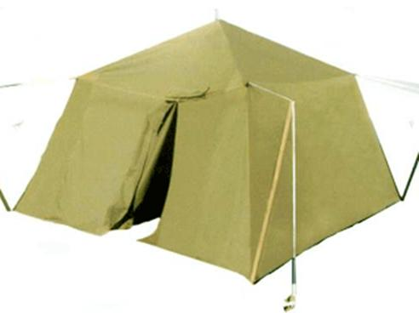
Сховище складається з основного приміщення задовжки 4-6м., завширшки 0,9-1,9м. і заввишки 1,6-22,1м. у середині сховища установлюють фільтровентиляції, агрегат, опалювальний прилад і побутове обладнання. За типом повітропостачання сховища поділять:
1. вентильовані,
2. з регенерацією
повітря
3. невентильовані

Slide 19
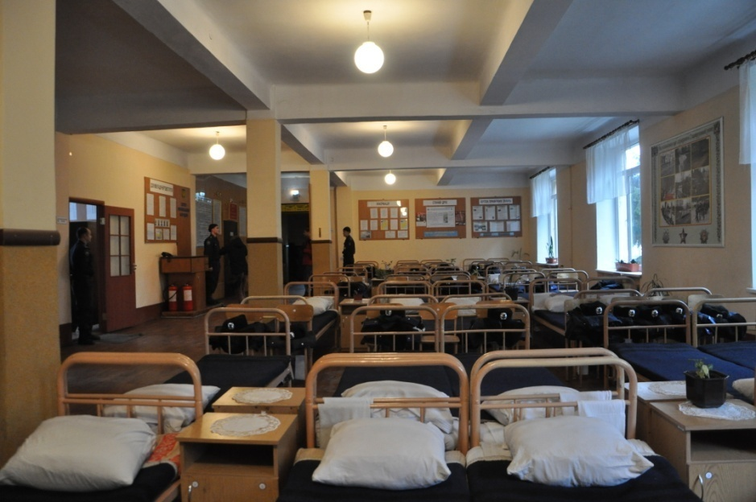
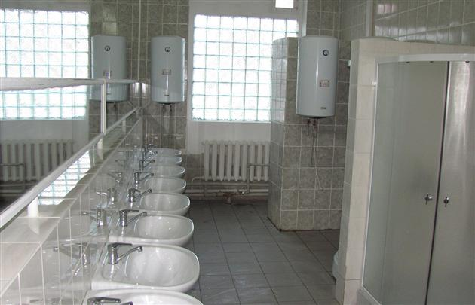
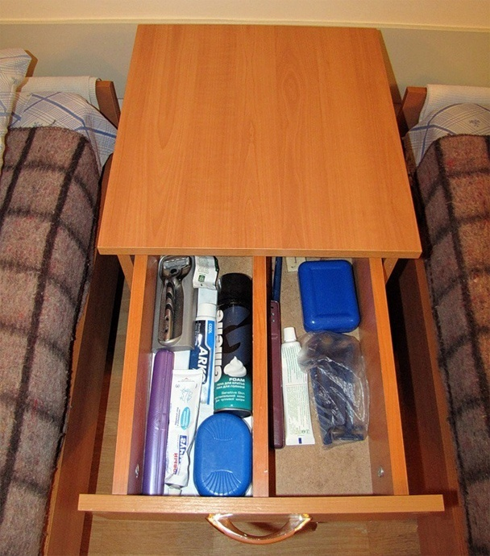
Розміщення в стаціонарних умовах
Закон України від 24.03.1999 р. № 548-XIV зі змінами
Про Статут внутрішньої служби бройних Сил України

Slide 20
Розміщення у населених пунктах
Завдання санітарно-епідеміологічної розвідки населеного пункту.
встановити:
– наявність і санітарний стан житлових та громадсько-адміністративних споруд, їх ємність та можливість використання для розміщення особового складу;
– наявність інфекційної захворюваності серед населення і осередків природних захворювань та епізоотій;
– відповідність санітарного стану території гігієнічним вимогам;
– наявність джерел водопостачання, їх санітарно-топографічну характеристику, санітарно-технічний стан, дебіт та якість води;
– наявність, облаштування і підтримання у робочому стані системи відведення стічних вод, зовнішніх убиралень з вигребом, сміттєзбірників та місць для різних покидьків, їх ємність;
– можливість використання для санітарно-гігієнічного та протиепідемічного забезпечення місцевих санітарно-епідеміологічних станцій, інфекційних лікарень або відділень санітарних пропускників, лазнево-пральних закладів тощо

Slide 21
Особливості польового розміщення військ
1. На полігонах
2. Поквартирне
3. Змішане
Вимоги
· Чиста, щільна з доброю фільтрацією
· Сухою не затопленою
· Супіщаними, рівна до режиму 0,4-10%
· Добре провітреною і повернутої до південної сторони
· Живописний ліс і водойми
· Мати сприятливі умови для водопостачання
· Знаходитись вище місць забрудненої води
· З нівітряної сторони від забруднюючого об’єкту
· Розміщатись біля населеного пункту
· Достатньою за розмірами

Slide 22
Існує 3-ри способи польового розміщення.
1. В учбових центрах
3. Поквартирне
4. Змішане
В учбових центрах війська розміщені в спеціальних будівлях. Перш за все воно повинно бути близько до стаціонару, або до лагерів.
Особливості польового розміщення.
З гігієнічної точки зору польове розміщення має наступні особливості:
· Тимчасовий характер розміщення
· Зниження рівня комунального обслуговування
· Слабка охорона від надзвичайних ситуацій погодних умов
· Постійний контакт з землею
· Не постачання води і харчування

Slide 23
Тимчасовий характер польового розміщення обумовлений бойовою обстановкою, забороняється на тих місцях будувати будинки а також у тому районі. А також війська повинні дотримуватися особистої гігієни. При розміщенні в польових жилищах можуть складатися не приємні умови, які можуть сприяти виникненню багатьох інфекційним захворювань. Гігієнічна характеристика полягає в тому що повинен бути постійний контроль медичної служби, який складається з таких основних вимог:

Slide 24
1. Розміщення військ
2. Харчування
3. Водопостачання фізичний стан
4. Умови праці
5. Стан здоров’я
6. Масове перевезення
7. Очистка полю бою
8. Експертизу на радіоактивні речовини і бактерії
Вибір того чи іншого виду польового розміщення залежить від того яка погода і який сезон і скільки будівельного матеріалу.

Slide 25
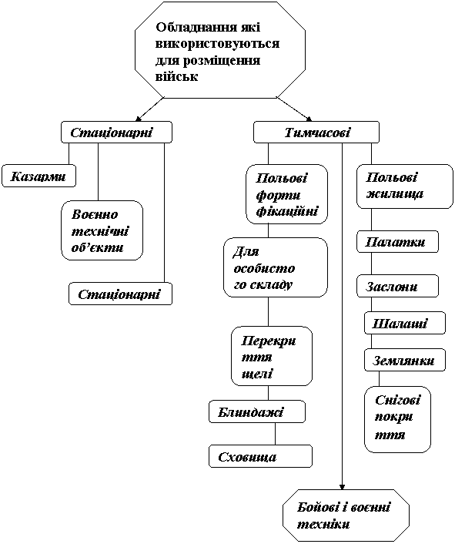

Slide 26
Лагерні палатки
Установлюються на гніздах, які знаходяться над земльою на 0,6-0,7м. Навкруг гнізда виривають канаву для того щоб стікала вода. Підлога палатки переважно земляна на висоті 0,4-0,5м. Зимові палатки отоплюються переносними печами.
Для короткочасного перебування військ використовують шалаші з гілок, соломи, і інших матеріалів які попадаютьпід руки. Шалаші бувають двохскатні і конусні. Шалашами вигідно користуватися літом, але і зимою вони добре захищають від вітру і холоду.

Slide 27
Снігові покриття
Використовують для відпочинку зимою коли немає матеріалів для побудови інших видів польових жилищ. В них може підтримуватися температура 2-3 градуси по Цельсію.
Заслони і навіси
· Жардини
· Брезент
· Хвоя, листя
· Вогнище
· Курені

Slide 28

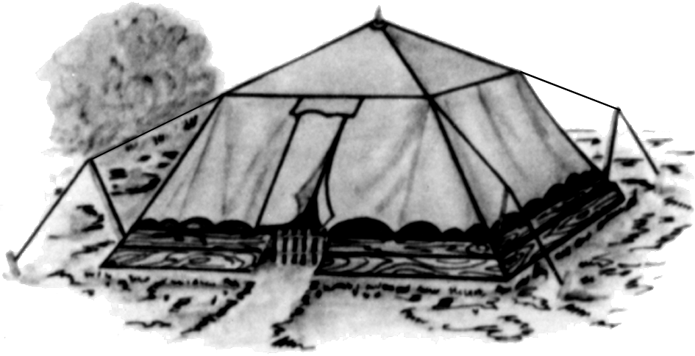
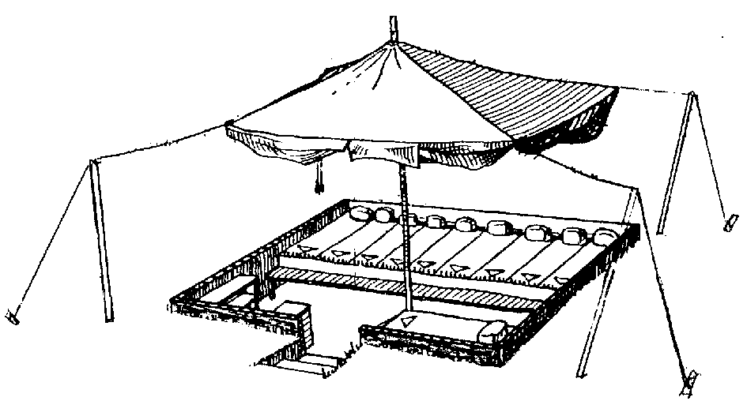

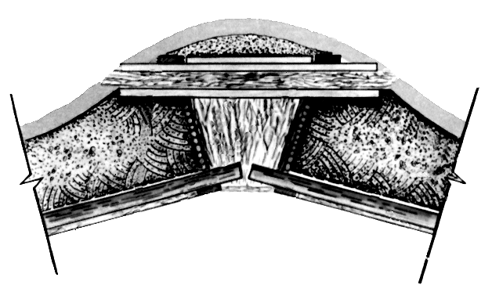
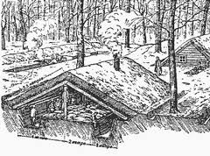
Розміщення в польових умовах
Курінь двохскатний
Намет табірний
Провітрювання і просушка
Землянка зі збірних елементів
Дах землянки з аератором

Slide 29
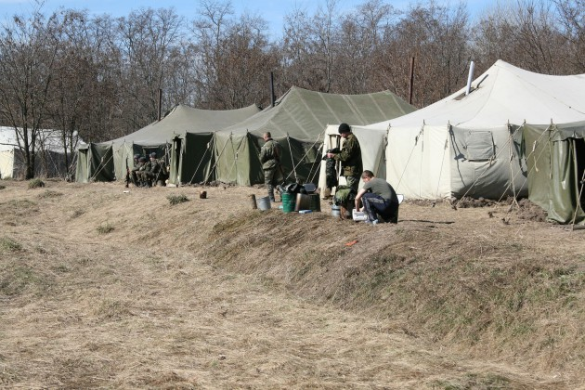
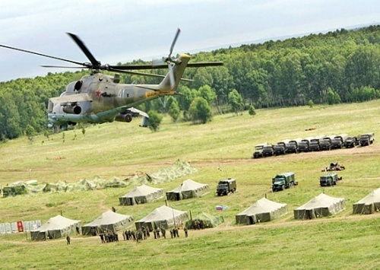
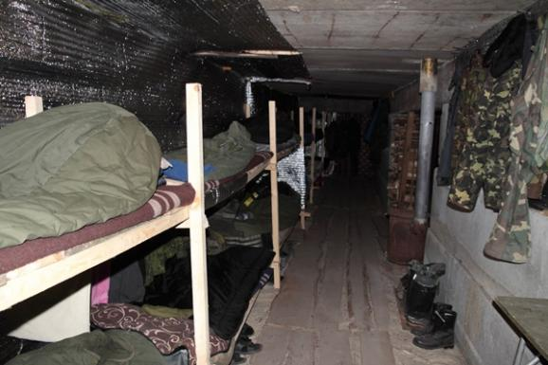
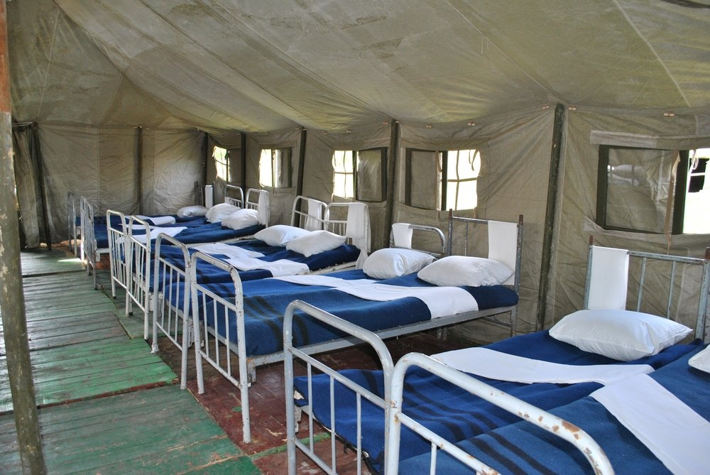
Розміщення в польових умовах

Slide 30
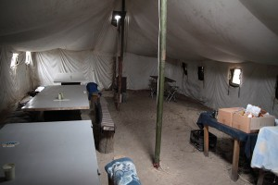
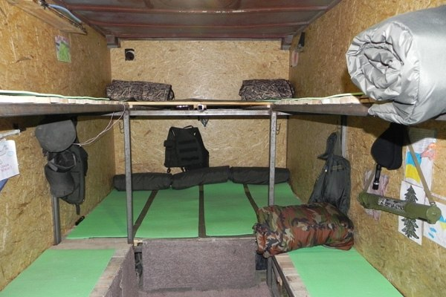
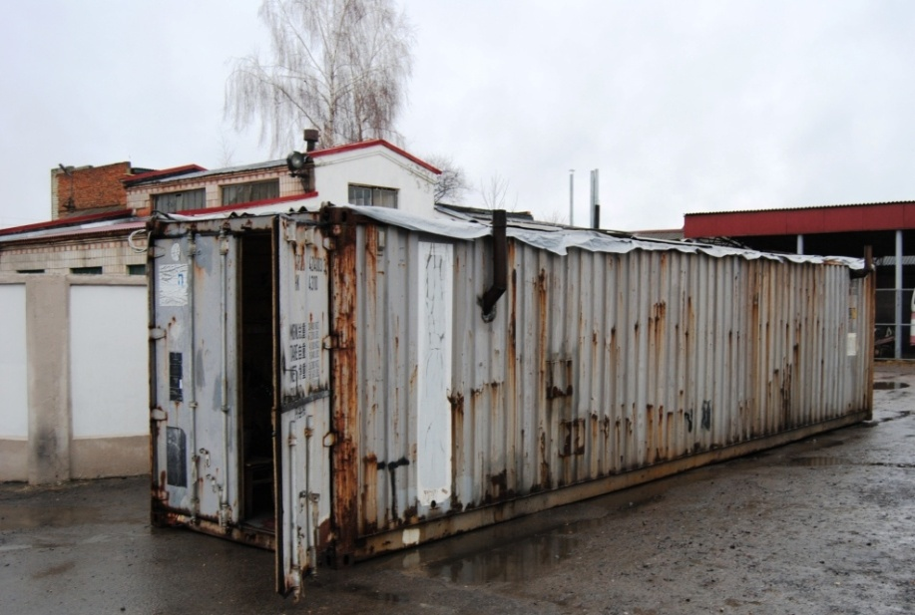
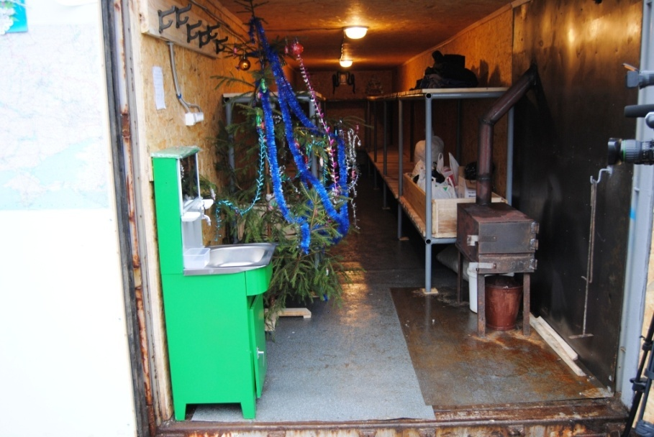

Slide 31
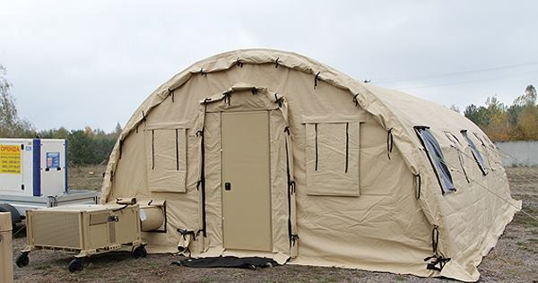
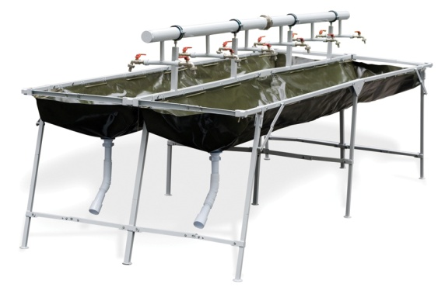
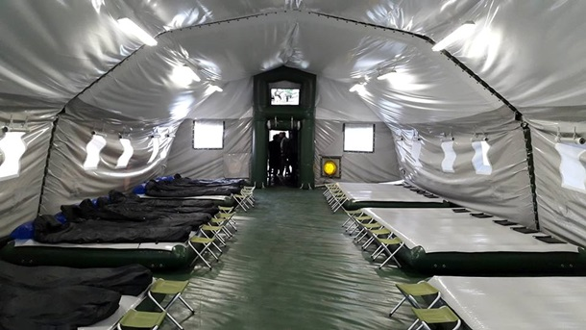
Гуманітарна допомога
Модульні каркасні палатки

Slide 32
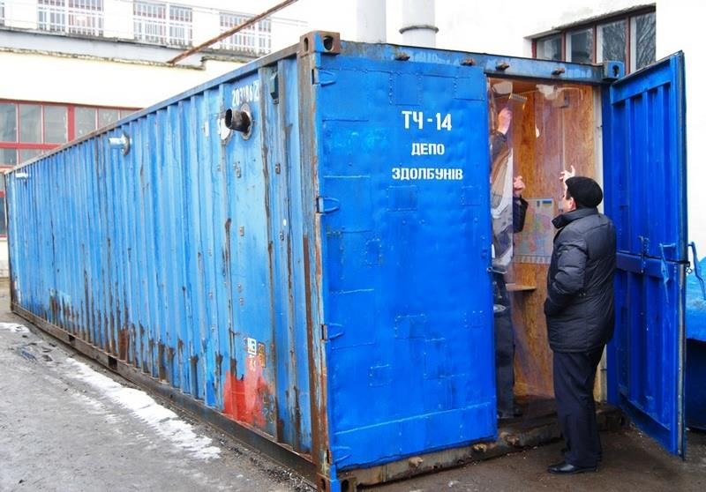
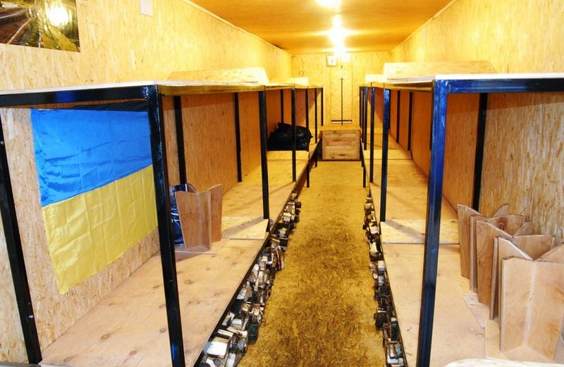
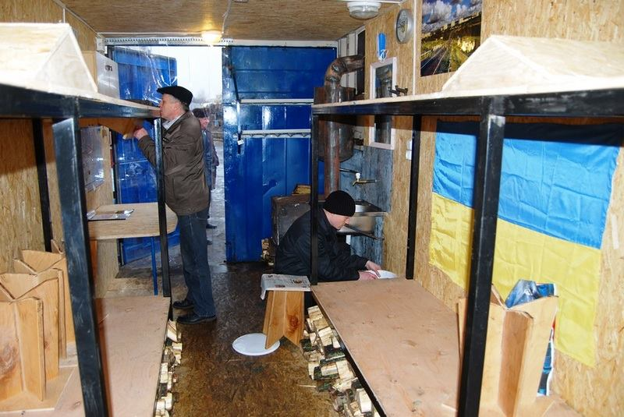
До зони проведення антитерористичної операції волонтерами відправлено контейнер-приміщення, який обладнаний під пункт обігріву та відпочинку військовослужбовців

Slide 33
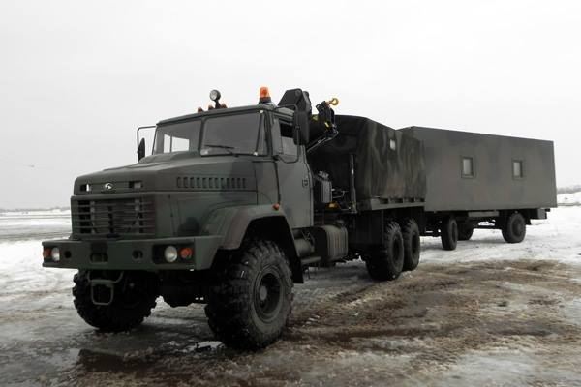
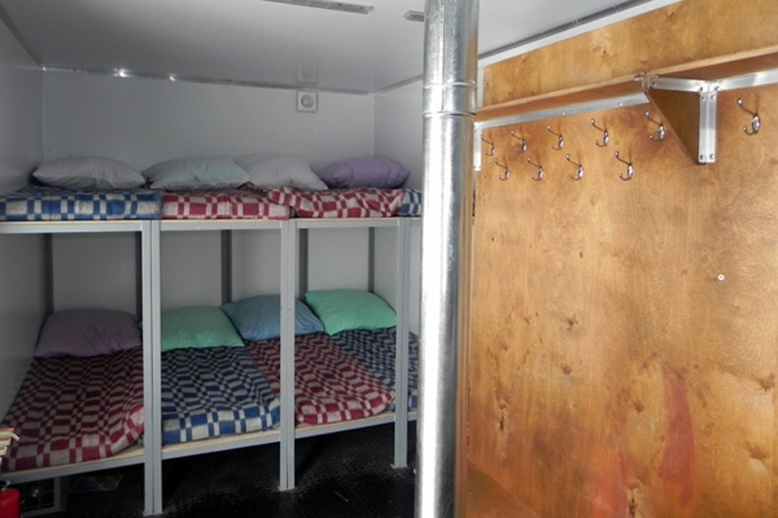
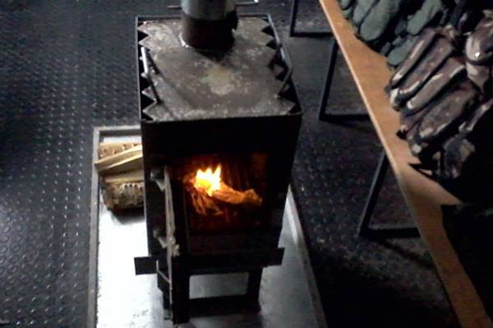
Пересувний житловий модуль
Житловий модуль виконує функцію пересувної оселі, опалення приміщення може відбуватися як за допомогою автономного дизельного генератора, так і на твердому паливі.

Slide 34
Заслони і навіси представляють собою наклонні стіни. Встановлюються в основному з обох сторін площадки. В основному в холодні часи в шалашах, заслонках і сніжних хижинах розпалюють вогонь. В районах де часто попадає сонце, встановлюють навіси з матеріалів які попадають під руки. А найбільш ефективними є землянки для польового розміщення. Це вкриття катлаванного типу глибиною до 2м. з одним і двома скатами.

Slide 35
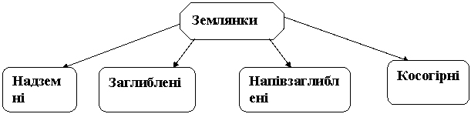
Стіни ошивають дощками, землянка має тамбор з двома дверями і протилежної сторони вікно. З надгірної сторони відкривається водовідвідна канава. При високому стоянні грунтових вод бідують водопротічні колодці. Землянки можуть бути герметизовані для захисту від ОМП.
Є можливість підтримувати постійну температуру повітря. Якщо мала кубатура землянок при великій кількості содат, заселення скоро поширюється в повітрі вуглекислий газ, і пара в воді.

Slide 36
Особливості перебування особистого складу
1. Малий об’м повітря
V=S=S x K
2. Забруднення поверхневими газами
3. Перехолодження військового складу
4. Труднощі водопостачання
5. Харчування чистота

Slide 37
Лазнево-пральне обслуговування
Обов'язки начальника медичної служби
військової частини
- контроль за організацією і регулярністю гігієнічного миття особового складу із заміною натільної білизни і шкарпеток,
контроль за забезпеченістю особового складу мачулами, милом для гігієнічних потреб,
контроль за якістю прання та імпрегнації білизни.

Slide 38
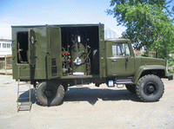
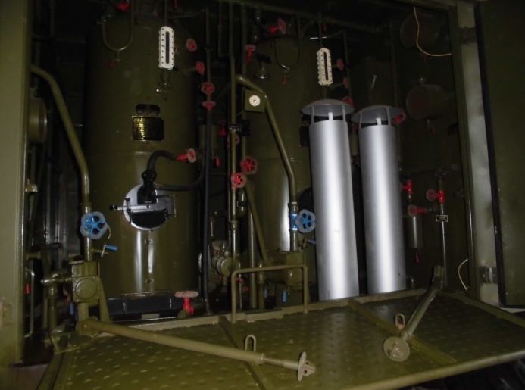
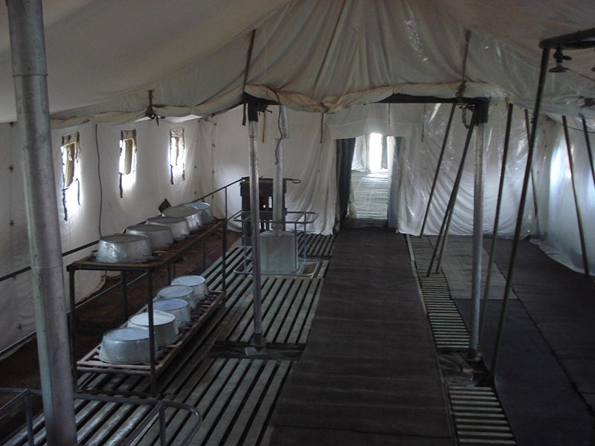
Призначена для гігієнічної мийки особового складу, ПСО, дезінфекції (дезінсекції) одягу в польових умовах. Змонтована на автомобілі ЗІЛ-131 і причепі (2-ПН-2М (СМЗ-8236), до складу входять котельне відділення (2), насос, дезкамери (2), душове устаткування, бензоагрегат, намети (УСТ-56) - З шт.

Slide 39
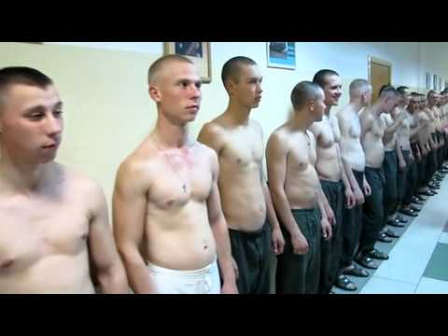
Огляд перед помивкою
Військовослужбовці повинні митися у лазні не рідше одного разу на тиждень, а кухарі і пекарі, крім того, щоденно приймати душ.
Механіки-водії (водії), інші військовослужбовці, робота яких пов'язана з експлуатацією та обслуговуванням озброєння, бойової та іншої техніки, приймають душ у разі потреби

Slide 40
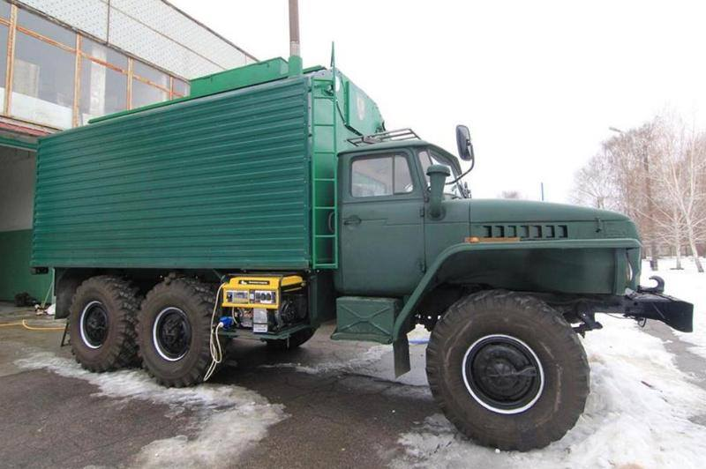
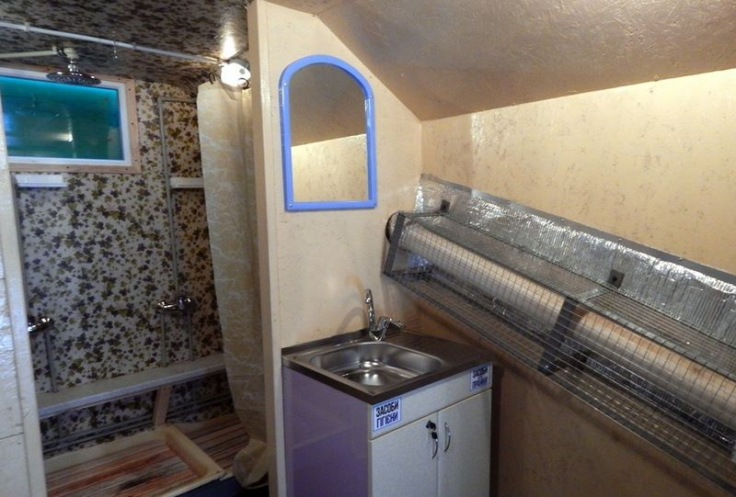
Активісти волонтерського руху з міста Жовті Води передали військовослужбовцям пересувний санітарно-побутовий пункт на базі автомобіля Урал, що має душові місця, вбудовану пральну машину, систему автономного водозабезпечення на 700 літрів, вбудований електрогенератор, системи подачі води у помпу і зовнішнього забору води, а також зовнішнє освітлення.

Slide 41
Дякую за увагу

